Slide 1
আসসালামু আলাইকুম
অনলাইন মাল্টিমিডিয়া ক্লাসে
স্বাগতম

Slide 2
শিক্ষক পরিচিতি
আবুল আসাদ মুহাম্মদ জুবাইর রজভী
প্রভাষক (আরবী):
জামেয়া আহমদিয়া সুন্নিয়া কামিল মাদরাসা,চট্টগ্রাম।
মোবাইল নং- ০১৮১৯০৩৫৪৮৪

Slide 3
বিষয় পরিচিতি
শ্রেণি:
আলিম প্রথম ও দ্বিতীয় বর্ষ
বিষয়:
হাদীছ শরীফ
অধ্যায়: কিতাবুস সালাত
সময়: ৩০ মিনিট
তারিখ: ২৫ আগস্ট ২০২০খ্রি:

Slide 4
শিখনফল
এই পাঠ শেষে শিক্ষার্থীরা...
সালাতের পরিচয় বলতে পারবে;
মাতা-পিতার অধিকার বর্ণনা করতে পারবে;
আরবী শব্দার্থ ও বিশ্লেষণ করতে পারবে;

Slide 5
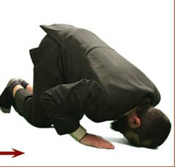
চিত্রে কী আছে?
নামাজ/সালাত

Slide 6
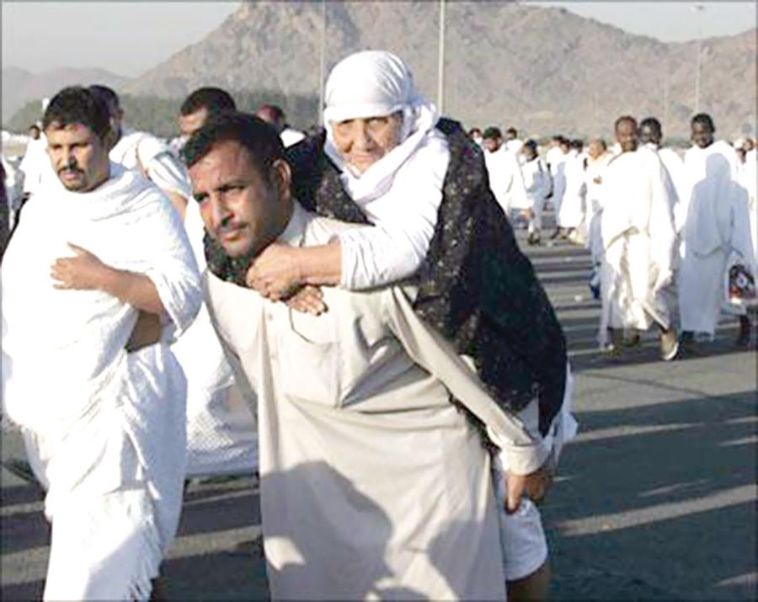
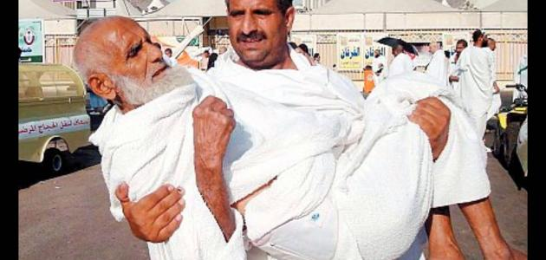
চিত্রে কী দেখা যাচ্ছে?
মাতা-পিতার সেবা

Slide 7
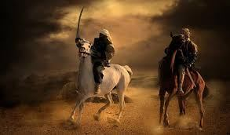
এটা কিসের ছবি?
জিহাদ

Slide 8
হাদীছের নস
عَنْ عَبْدِ اللَّهِ بْنِ مسعود رضى الله عنه قالسَأَلْتُ النبيَّ صَلَّى اللهُ عليه وسلَّمَ: أيُّ العَمَلِ أحَبُّ إلى اللَّهِ؟ قالَ: الصَّلاةُ علَى وقْتِها، قالَ: ثُمَّ أيٌّ؟ قالَ: ثُمَّ برُّ الوالِدَيْنِ، قالَ: ثُمَّ أيٌّ؟ قالَ: الجِهادُ في سَبيلِ اللَّهِ، قالَ: حدَّثَني بهِنَّ، ولَوِ اسْتَزَدْتُهُ لَزادَنِي. (متفق عليه)

Slide 9
বাংলায় অনুবাদঃ
প্রথম হাদীছঃ হযরত আব্দুল্লাহ ইবনে মাসউদ (রা.) হতে বর্ণিত। তিনি বলেন, আমি নবী করিম (সাল্লাল্লাহু আলাইহি ওয়াসাল্লাম) কে জিজ্ঞেস করলাম, কোন কাজ আল্লাহ তা’আলার নিকট অধিক প্রিয়? জবাবে তিনি (সাল্লাল্লাহু আলাইহি ওয়াসাল্লাম) বললেন, সঠিক সময়ে নামায আদায় করা। আমি বললাম,তারপর কোন কাজ? তিনি (সাল্লাল্লাহু আলাইহি ওয়াসাল্লাম) বললেন, পিতা-মাতার সাথে সদ্ব্যবহার করা। পুনরায় জিজ্ঞেস করলাম, অত:পর কোনটি? তিনি (সাল্লাল্লাহু আলাইহি ওয়াসাল্লাম) বললেন, আল্লাহর রাস্তায় জিহাদ করা। বর্ণনাকারী বলেন, মহানবী (সাল্লাল্লাহু আলাইহি ওয়াসাল্লাম) আমাকে এগুলো বললেন। আমি যদি আরো অধিক জিজ্ঞেস করতাম, তাহলে তিনিও আমাকে আরো অথিক বলতেন। (বুখারী ও মুসলিম)

Slide 10
معانى المفردات/শব্দার্থ
اعمال
কাজ সমূহ
وقتها
তার সময়
بر
সদাচরণ
الوالدين
মাতা-পিতা
الجهاد
যুদ্ধ/প্রচেষ্টা

Slide 11
بر الوالدين এর মর্মার্থঃ
بر الوالدين এর আভিধানিক অর্থ, পিতামাতর অধিকার। এর বিস্তারিত মর্মার্থ হলো. পিতামাতা জীবিত থাকা কালীন যেমন তাঁদের জন্য সন্তানের অনেক কিছু করণীয় থাকে, তেমনি তাঁদের মৃত্যুর পরও সন্তানের জন্য অনেক অধিকার থেকে যায়। তাই পিতামাতার অধিকারকে দু’ভাগে ভাগ করা যায়। যথা, ১. জীবিতাবস্থায় অধিকারসমূহ। যেমন, তাদের সাথে সৌজহন্যমূলক আচরণ করা, তাদের অবাধ্য না হওয়া, তাদেরকে গালি না দেয়া, তাদের ভরণপোষণ করা, স্ত্রীর ওপর তাদেরকে প্রাধান্য দেয়া,বার্ধক্যে যত্ন নেয়া ইত্যাদি।
২. মৃত্যুর পরের অধিকারসমূহ। যেমন, দাফন কাফনের ব্যবস্থা করা, অসিয়ত পূরণ করা, তাদের জন্য দোয়া করা ইত্যাদি।

Slide 12
تحقيق বা শব্দ বিশ্লেষণ করি
سألت
 | صيغة
 | بحث
 | مصدر
 | باب
 | مادة
 | جنس
 | معنى
واحد متكلم
اثبات فعل ماضى معروف
السوال
فتح
-س_ء_ل
مهموز عين
আমি জিজ্ঞেস করলাম

Slide 13
تحقيق বা শব্দ বিশ্লেষণ করি
احب
 | صيغة
 | بحث
 | مصدر
 | باب
 | مادة
 | جنس
 | معنى
واحد مذكر
اسم التفضيل
الحب
كرم
ح_ب_ب
مضاعف ثلاثى
অপেক্ষাকৃত অধিক প্রিয়

Slide 14
تحقيق বা শব্দ বিশ্লেষণ করি
قلت
 | صيغة
 | بحث
 | مصدر
 | باب
 | مادة
 | جنس
 | معنى
واحد متكلم
اثبات فعل ماضى معروف
القول
نصر
-ق_و_ل
اجواف واوى
আমি বললাম

Slide 15
تحقيق বা শব্দ বিশ্লেষণ করি
حدث
 | صيغة
 | بحث
 | مصدر
 | باب
 | مادة
 | جنس
 | معنى
واحد مذكر غائب
اثبات فعل ماضى معروف
التحديث
تفعيل
ح_د_ث
صحيح
সে একজন পুরুষ বর্ণনা করল

Slide 16
تحقيق বা শব্দ বিশ্লেষণ করি
استزدت
 | صيغة
 | بحث
 | مصدر
 | باب
 | مادة
 | جنس
 | معنى
واحد متكلم
اثبات فعل ماضى معروف
الاستزداد
استفعال
ز_ى_د
اجواف يائى
আমি অধিক করলাম

Slide 17
একক কাজ
ما المراد بقوله عليه السلام ”بر الوالدين“؟ اوضح بالاحديث.

Slide 18
দলীয় কাজ
ما معنى الصلوة لغة وشرعا؟ وما المراد بقوله عليه السلام ”الصلوة لوقتها“؟ بين.

Slide 19
বাড়ীর কাজ
حقق الالفاظ التالية:
رضى - سَأَلْتُ - صَلَّى – سلَّمَ - أحَبُّ – قالَ- حدَّثَن- اسْتَزَدْتُهُ – زادَنِي.

Slide 20
সমাপ্তি
আল্লাহ হাফেজ

